Slide 1
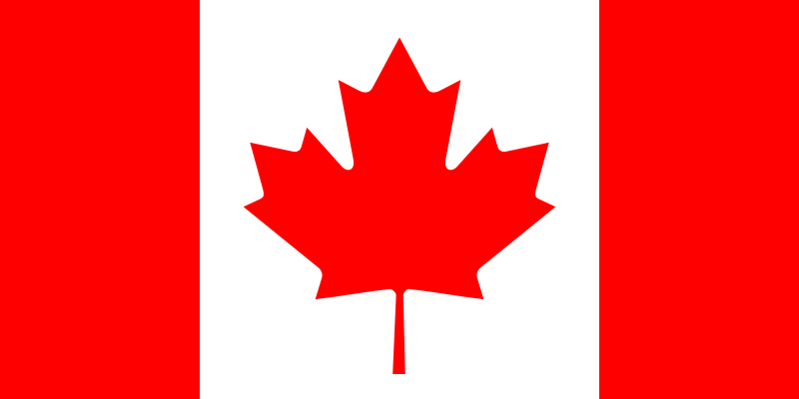
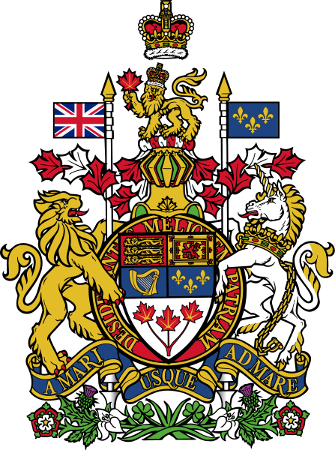
Кана́да
Презентація дегтяра дмитра

Slide 2
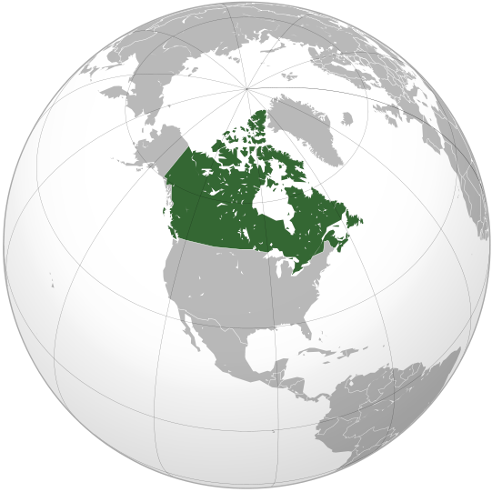
Кана́да— країна, що займає північну частину Північної Америки — та майже половину площі континенту, простягаючись від Атлантичного океану на сході до Тихого океану на заході. Це друга за площею країна світу[2], яка поступається лише Росії. Канада межує зі Сполученими Штатами Америки на півдні та північному-заході та має морські кордони з Францією (о-ви Сен-П'єр і Мікелон) і Гренландією (королівство Данія).
Канада є федерацією у складі десяти провінцій і трьох територій, за типом уряду — парламентською демократією і конституційною монархією, з королевою Єлизаветою II в якості глави держави.

Slide 3
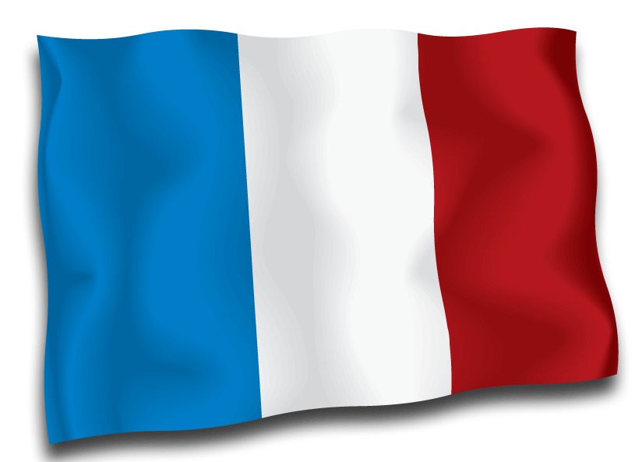
Сама країна — багатокультурна і багатомовна: на федеральному рівні визнано дві державні мови — англійську та французьку. Будучи технологічно і промислово розвиненою країною, Канада має диверсифіковану економіку, яка у значній мірі базується на багатих природних ресурсах країни і на торгівлі, — у першу чергу зі Сполученими Штатами Америки, з якими Канада має давні і складні стосунки. Канада є членом Великої Вісімки, НАТО, Британської Співдружності, Франкофонії, і Організації Об'єднаних Націй.

Slide 4
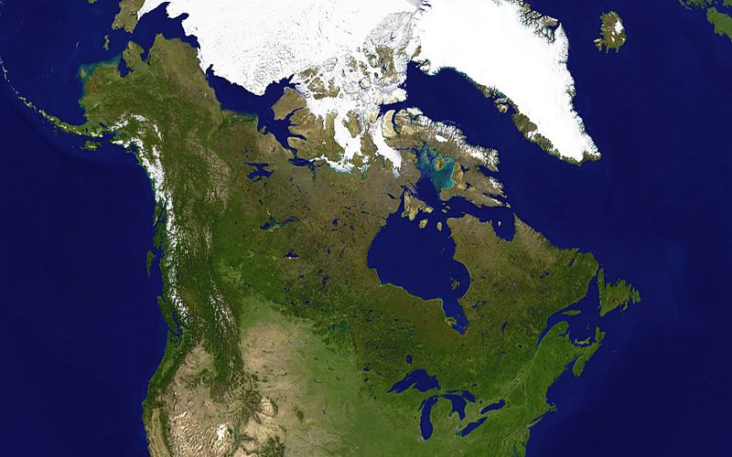
Канада займає більшу частину півночі Північної Америки. Вона має загальний сухопутний кордон з США на півдні і на північному заході (між Аляскою і Юконом) і протягнулася від Атлантичного океану на сході до Тихого на заході і Північного Льодовитого на півночі. Вона також має морську межу з Францією (острови Сен-П'єр і Мікелон) і Данією (острів Гренландія). Найпівнічніше поселення в Канаді та у світі — Алерте, база збройних сил Канади на північному краю острова Елсмір (82,5˚ пн. ш., за 834 км від Північного полюса).
Канада — друга за розміром країна світу.

Slide 5
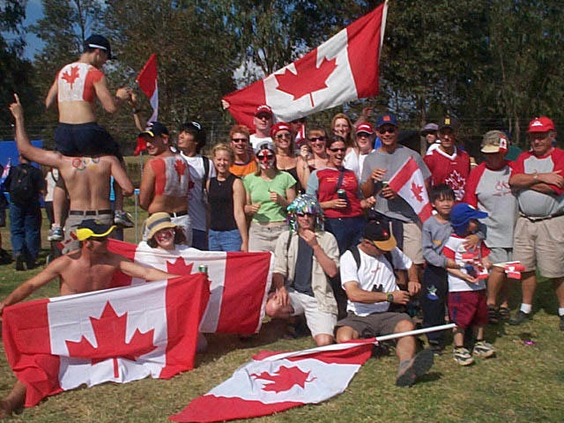
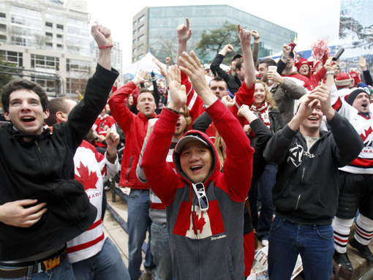
Населення
Щільність населення, близько 3,5 чоловік на км², є однією з найнижчих у світі. Найбільш населена область країни — коридор Квебек-Віндзор уздовж рівнинних берегів річки Святого Лаврентія і на південному сході Великих озер.

Slide 6
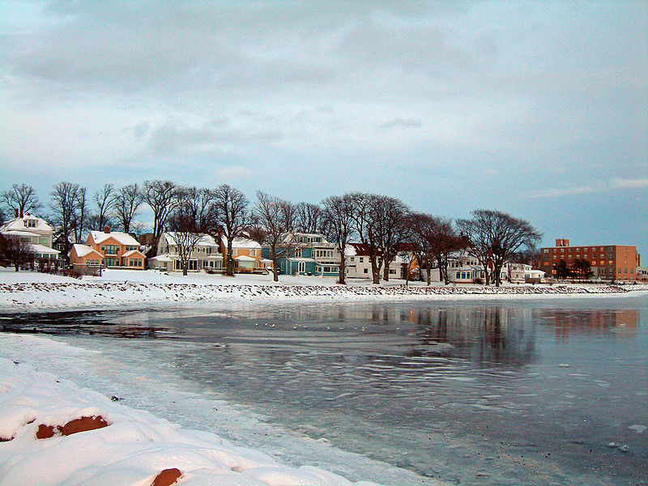
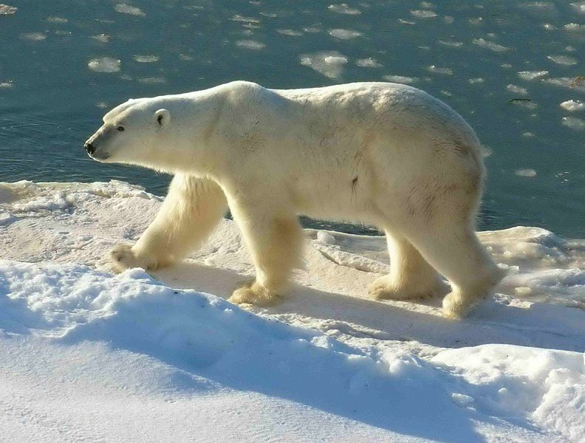
Середні температури січня і липня розрізняються для кожної області. Зима може бути дуже суворою в деяких регіонах країни, середньомісячні температури можуть досягати 15˚С нижче за нуль навіть в південній частині країни, а іноді опускатися і до −40˚С з сильними крижаними вітрами. Рівень сніжного покриву може досягати декількох сотень сантиметрів (наприклад, в Квебеку в середньому 337 см). Узбережжя Британської Колумбії, особливо острів Ванкувер, є виключеннями, тут клімат помірний, з м'якими дощовими зимами, а літні температури можуть досягати тут 35˚С.

Slide 7
Національний прапор
Зображення кленового листка асоціювалося з Канадою ще з 1700 року. Кленовий листок символізує єдність та непохитність нації: він став найголовнішим символом країни з 15 лютого 1965 року, коли був заснований національний прапор. Щороку 15 лютого відзначається як День прапора Канади. Сучасний національний прапор Канади — це (полотнище) з трьох вертикальних смуг: червоної, білої і червоної (біла смуга вдвічі ширша від червоної), у центрі білої смуги зображений червоний кленовий листок. Довжина прапора вдвічі більша від його ширини. Червоний і білий кольори — дві нації, представники яких першими переселилися до Канади. Англійці і французи воювали між собою під кольорами ланкастерської червоної троянди і білої лілії. Білий і червоний стали офіційними кольорами Канади після їх затвердження королем Георгом V у 1921 році.

Slide 8
Українці в Канаді
За даними Статистики Канади у 2006-му році в країні мешкало 1 209 085 канадців українського походження (переважно громадяни Канади): україноканадці восьма за чисельністю етнічна група в Канаді. Канада третя країна світу з найбільшим числом етнічних українців — після України й Російської Федерації.
Термін україноканадці практично не застосовують, коли йде мова про канадців інших етнічних груп, пращури яких прибули з території сучасної України або з інших територій зі значним відсотком українців. Це напевно тому, що останні практично не ідентифікують себе як українці, — і не організовуються в українські організації.
▼Українські організації Канади▼
►Союз Українок Канади
►Союз Українських Канадійських Ветеранів
►Пласт
►Українське Національне Об'єднання Канади
►Організація Українок Канади
▼Державні інституції підтримки українства▼
•Фонд Допомоги Українців Канади
•Кан. Допомогова Місія українцям жертвам війни

